Slide 1
Marcos Luna Yela
Microservicios en JAVA
https://creativecommons.org/licenses/by-sa/3.0/gt/

Slide 2
Son nuevos en la escena?
La arquiteuectura de microservicios no es nueva, lo que tienen de nuevo son sus aplicaciones y las expectativas que se tienen.
Arquitectura Hexagonal, basicamente el inicio de la idea de micoservicios, esta basado en la separacion de intereses.

Slide 3
Que es Arquitectura
La arquitectura de software es casi filisofia. Es muy personal y las herramientas no son siempre las mismas
Metodologias comprobadas y verificadas por mucho tiempo.
Marti Fowler y Robert C. Martin muestran puntos antagonicos y convergentes, es muy dificil defender un tipo de arquitectura.

Slide 4
Arquitectura Hexagonal

Slide 5
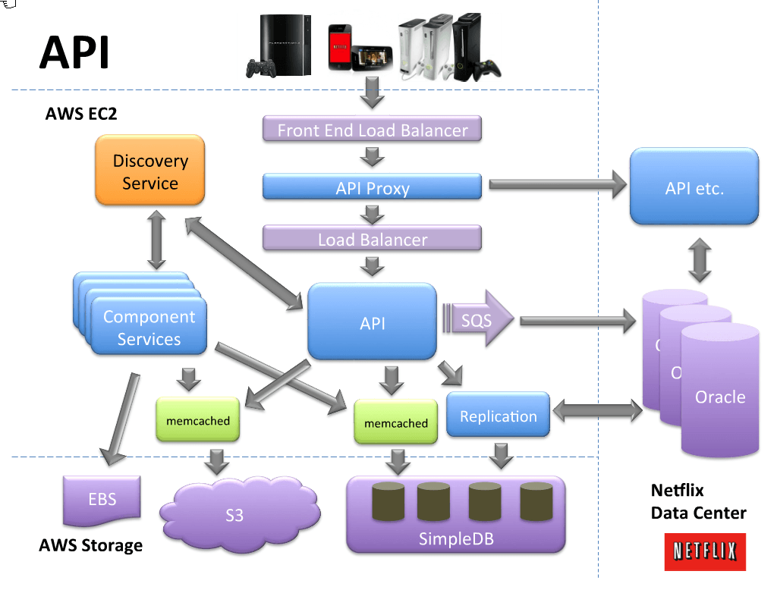
Que se conoce de Microservicios?
NETFLIX

Slide 6
En que beneficia esta arquitectura?
Permite un desarrollo focalizado sin dependender del todo para tene algo funcionando.
Los cambios son mas rapidos.
Los tiempos de desarrollo se acortan
Es escalable, permite multiples instancias en paralelo.

Slide 7
Desordena la arquitectura ?
Hay un orquestador (API).
La forma mas simple de verlo es tener un API de ingreso que pueda distribuir la carga y flujos de negocios.
Los diagramas y Documentacion pueden multplicarse, cada microservicio requiere su propia documentacion

Slide 8
Microservicios vs SOA
La arquitectura SOA fue el santo grial para salir de aplicaciones monoliticas legacy.
REST fue un paliativo que busco menos cohesión entre componentes y SOA se beneficio.
El problema? La aquitectura se maquillo, los sevicios empezaron a ser cada vez mas grandes.

Slide 9
SOA va a desaparecer?
No, SOA aun ofrece mucho como arquitectura.
Y si se vuelve lento el servicio? Debe poder escalar.
El secreto es divide y venceras.

Slide 10
SOA va a desarparecer?
Recodificar el codigo SOA?

Slide 11
Frameworks que promueven Microservicios
Que propone la comunidad de desarrollo para Microservicios?
No hay un standard.
Wildfly Swarm (Jboss)
RestExpress

Slide 12
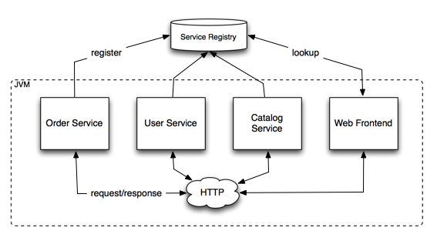
Wildfly Swarm
Forma comun

Slide 13
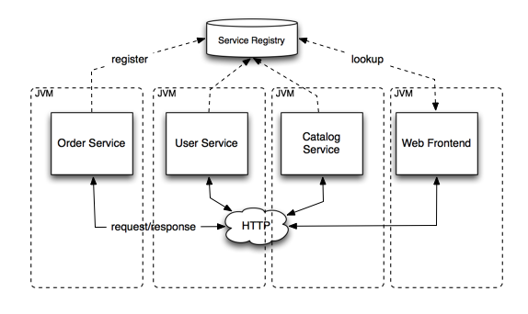
Wildfly Swarm
Tendencia

Slide 14
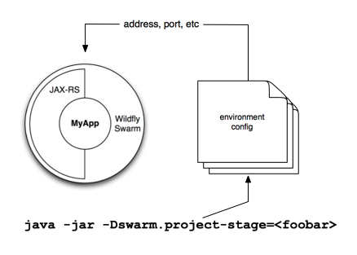
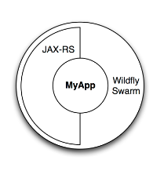
Wildfly Swarm
Servicios

Slide 15
Que sigue?
Todo a la Nube
AWS, Open Shift, Azure
Cloud Hosting
Docker
Todo Escala virtualmente

